Slide 1
Средневековый замок
Проектная работа
ученика 6 класса
ГБОУ СОШ «Образовательный центр»
с.Подъём-Михайловка
Бабаева Эмира

Slide 2
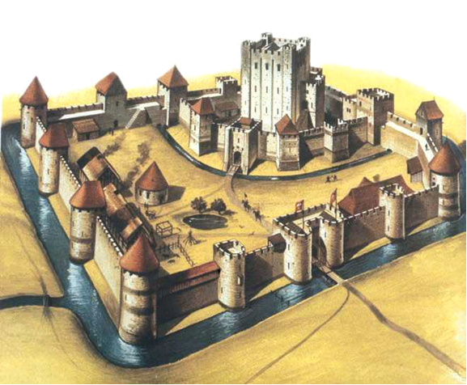

Slide 3
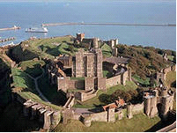

Slide 4
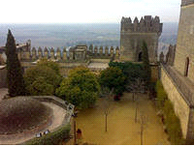
Внутренний двор

Slide 5
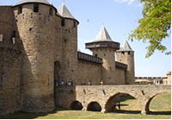
Крепостная стена

Slide 6
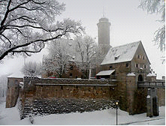
Донжон

